Slide 1


Supportare nel post Covid-19 i processi di cambiamento organizzativo promuovendo iniziative formative per il benessere del personale con ricadute positive nelle relazioni interpersonali e con l’utenza
E. Scalise*, G.B.A. Corea**, D. Sgroi***, F. Milito****
*Dirigente Medico - UOC Sviluppo Organizzativo e della competence individuale ASL Roma 3;
**Direttore UOC Sviluppo Organizzativo e della competence individuale ASL Roma 3;
***Direttore Sanitario Aziendale ASL Roma3; **** Direttore Generale ASL Roma 3.

Slide 2
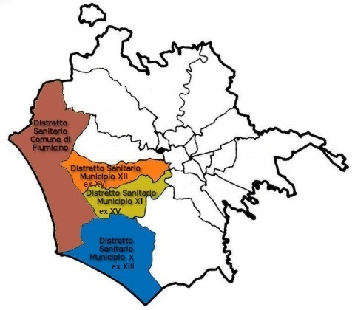
Contesto territoriale
Comune di Roma
L’ Azienda ha un ambito territoriale di 517 kmq.
che corrisponde ai Municipi X – XI – XII del Comune di Roma e
al territorio del Comune di Fiumicino.
Bacino d’utenza : 605.534 abitanti (dato al 31/12/2020)
Conformazione orografica :
caratterizzata per la presenza del tratto finale del fiume Tevere e della sua foce, con circa 50 chilometri di costa marina, il Porto di Fiumicino ed il Porto Turistico di Ostia oltre a infrastrutture turistico balneari che, nei periodi estivi determinano un incremento delle presenze fino a circa 150.000 persone.
Comune di Fiumicino
L’Aeroporto intercontinentale di Fiumicino ospita giornalmente circa 30.000 operatori. Il traffico di persone negli ultimi anni ha registrato una media di 30 milioni di viaggiatori l’anno.
(da Bilancio Sociale ASL RM3 2020)
E. Scalise*, G.B.A. Corea**, D. Sgroi***, F. Milito****

Slide 3
Contesto assistenziale ospedaliero
Il Presidio Ospedaliero Unico è organizzato secondo modello dipartimentale, ed è dotato di autonomia gestionale.
Ospedale G.B. Grassi sede di DEA di I livello inserito nella rete regionale per l’assistenza al trauma grave, neurotrauma, ictus cerebrale acuto (U.T.N.), dell’emergenza cardiologia (spoke II), compresa la rete perinatale. (tot. p.l. 266)
Centro Paraplegici di Ostia – G. Di Rosa Ospedale di riabilitazione, sede di Centro Spinale. (tot. p.l. n. 30).
Ostia
(Comune di Roma)
Presidio Ospedaliero Unico
- Ospedale G.B. Grassi
- C.P.O. Gennaro Di Rosa
(da Atti ASL RM3 2020)
E. Scalise*, G.B.A. Corea**, D. Sgroi***, F. Milito****

Slide 4
Comunità di persone
La Missione espressa in più sedi con chiarezza è “garantire, per il proprio ambito territoriale, la promozione e la tutela della salute dei cittadini”.
l’Azienda si caratterizza per la sua funzione pubblica di tutela della salute ed individua il riferimento costante della propria azione sulla persona ed in senso generale sulla comunità di persone che costituiscono la propria comunità territoriale di riferimento, quindi gli utenti relativi alle prestazioni di sanitarie offerte, insieme alla comunità di lavoratori aziendali considerati come obiettivo di iniziative dedicate alla tutela del benessere lavorativo.
E. Scalise*, G.B.A. Corea**, D. Sgroi***, F. Milito****

Slide 5
Comunità di personale
Dipendente | Ruolo | Totale
COMPARTO | RUOLO AMMINISTRATIVO | 249
 | RUOLO PROFESSIONALE | 3
 | RUOLO SANITARIO | 1178
 | RUOLO TECNICO | 251
 | COMPARTO Totale | 1681
DIRIGENZA MEDICA | RUOLO SANITARIO | 376
 | DIRIGENZA MEDICA Totale | 376
DIRIGENZA SPTA | RUOLO AMMINISTRATIVO | 9
 | RUOLO PROFESSIONALE | 5
 | RUOLO SANITARIO | 85
 | RUOLO TECNICO | 6
 | DIRIGENZA SPTA Totale | 105
 | TOTALE complessivo | 2162
(da atti ASL RM3 2021)
E. Scalise*, G.B.A. Corea**, D. Sgroi***, F. Milito****

Slide 6
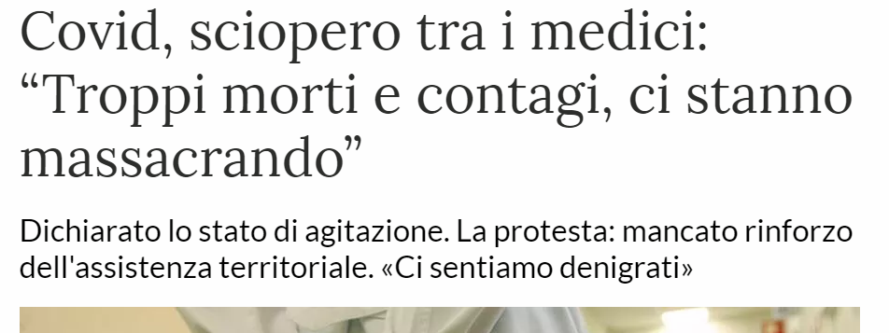




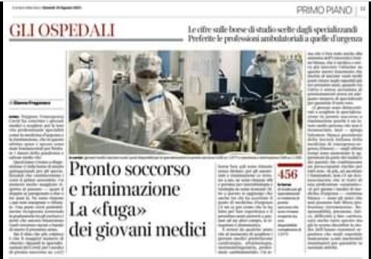




Criticità nazionale
E. Scalise*, G.B.A. Corea**, D. Sgroi***, F. Milito****

Slide 7
UOC Sviluppo organizzativo e della competence individuale
Caratteristica: come Unità Operativa Complessa in staff alla Direzione Generale, ha tra gli obiettivi il supporto ai processi di innovazione e cambiamento organizzativo, in presenza di:
di criticità emergenti come in questo caso durante l’emergenza Covid-19;
di routine con la promozione di iniziative formative rivolte alle risorse lavorative aziendali,
In entrambi i casi con l’impegno multidisciplinare per lo sviluppo di nuove competenze con ricadute positive anche nei rapporti interpersonali e con l’utenza.
E. Scalise*, G.B.A. Corea**, D. Sgroi***, F. Milito****

Slide 8
UOC Sviluppo organizzativo e della competence individuale
Negli ultimi anni ha rappresentato anche un raccordo strategico con:
il risk management aziendale;
il Servizio Prevenzione e Protezione;
l’Ufficio del Medico competente,
condividendo uno scambio di informazioni trasversali per:
la valutazione del rischio burnout e/o dello stress da lavoro correlato;
una programmazione di interventi per la rilevazione di criticità, e conseguenti risposte formative specifiche,
come modalità di intervento multidisciplinare.
E. Scalise*, G.B.A. Corea**, D. Sgroi***, F. Milito****

Slide 9
UOC Rischio Clinico
Ufficio Medici Competennti
Servizio Prevenzione e Protezione
UOC Sviluppo Organizzativo e della competence individuale
INTERVENTO
Unità operative comprese
nel flusso di gestione delle criticità
- Direttore Generale
- Direttore Sanitario
- Direttore Ammnistrativo
- Direttore Unico P.O.
- Direttori Distretti
- URP
- Personale
- Utenti
- Associazioni / Privato sociale
Segnalazione
criticità
E. Scalise*, G.B.A. Corea**, D. Sgroi***, F. Milito****

Slide 10
Progetto: fase preliminare
Con una condivisione strategica, è stato ritenuto necessario disporre di personale, con competenze di attività svolte nell’ambito di interventi sul benessere del personale, impiegato nel recente passato in strutture sanitarie nel periodo di emergenza Covid-19, disponendo di specifici bandi di assunzione per il reclutamento di un Dirigente medico ed un Dirigente Psicologo.
E. Scalise*, G.B.A. Corea**, D. Sgroi***, F. Milito****

Slide 11
Progetto: metodo & intervento
A) Il metodo d’iniziativa si basa su:
l’analisi preliminare di contesto;
lo studio del caso;
la discussione multidisciplinare interna alla U.O.
B) L’intervento risolutivo è rappresentato dall’offerta formativa realizzata in collaborazione con i vertici delle organizzazioni (Unità Operative) oggetto di intervento.
E. Scalise*, G.B.A. Corea**, D. Sgroi***, F. Milito****

Slide 12
Progetto: obiettivo atteso
1) Modalità preliminare:
effettuare degli incontri diretti con il personale interessato, per la rilevazione del fabbisogno e delle reali esigenze di apprendimento e/o empowerment.
2) Obiettivo atteso:
una risposta alla necessità miglioramento del benessere personale.
E. Scalise*, G.B.A. Corea**, D. Sgroi***, F. Milito****

Slide 13
Progetto: ambiti di approfondimento
Gli ambiti che per esperienza sono di «utile approfondimento & costante monitoraggio», e di efficace applicazione sono:
1) Leadership in condizioni normali e di stress;
2) Comunicazione efficace per prevenire/affrontare criticità relazionali;
3) Gestione dei conflitti interni e con l’utenza;
4) Promozione della umanizzazione nel contesto lavorativo e nella accoglienza degli utenti.
E. Scalise*, G.B.A. Corea**, D. Sgroi***, F. Milito****

Slide 14
Progetto: iniziativa efficace
Iniziativa di provata efficacia:
è il coinvolgimento delle associazioni di pazienti e loro familiari,
non come testimoni di criticità, ma come «opinion leader»
per orientare le modalità di aggiornamento
contestualizzate nell’ambito assistenziale di riferimento.
E. Scalise*, G.B.A. Corea**, D. Sgroi***, F. Milito****

Slide 15
Progetto: risultati attesi (1/3)
Nei recenti mesi di epidemia da Covid-19, ed in particolare al momento attuale dei primi possibili effetti negativi sul benessere del personale, particolare attenzione è stata posta ad una programmazione di iniziative d’intervento, con i seguenti vantaggi attesi attraverso una azione di coaching :
A) Vantaggi per i lavoratori
B) Vantaggi per i responsabili di Unità operativa
E. Scalise*, G.B.A. Corea**, D. Sgroi***, F. Milito****

Slide 16
Progetto: risultati attesi (2/3)
A) Vantaggi per i lavoratori
A.1) Interventi nelle dinamiche relazionali ed emotive, affinché sia sviluppata la consapevolezza del cambiamento, motivazione ed autonomia nell’utilizzo delle proprie risorse.
- A.2) Incremento della possibilità di raggiungere i propri obiettivi di crescita personale, basati sull’action learning centrati sulla persona nella sua totalità, fatta di aspirazioni, valori ed obiettivi personali.
E. Scalise*, G.B.A. Corea**, D. Sgroi***, F. Milito****

Slide 17
Progetto: risultati attesi (3/3)
B) Vantaggi per i responsabili di Unità operativa
- B.1) Uso della leadership situazionale nel guidare i propri collaboratori verso la crescita e l’autonomia coniugando maggiore corrispondenza tra obiettivi individuali ed obiettivi aziendali;
- B.2) Best practices tra gli stessi lavoratori, mediante metodologie basate sul coinvolgimento attivo su più livelli, creano così facendo le condizioni di un consapevole benessere.
E. Scalise*, G.B.A. Corea**, D. Sgroi***, F. Milito****

Slide 18
Progetto: strumento d’intervento
La formazione aziendale associata ad una azione di coaching, migliora:
le competence individuali e di gruppo;
riduce le resistenze al cambiamento agendo sulle motivazioni e sulle responsabilità.
E. Scalise*, G.B.A. Corea**, D. Sgroi***, F. Milito****

Slide 19
Progetto: conclusioni
L’obiettivo finale è ottenere lo sviluppo organizzativo, associato a conseguenze positive sul benessere lavorativo del personale interessato.
Aspetti che, agiscono positivamente anche nelle dinamiche relazionali con l’utenza, in questo contesto sociale sensibile al concetto di salute (v. No vax) ed ai rapporti con i lavoratori delle strutture sanitarie, specialmente se a contatto con l’utenza (v. Pronto Soccorso).
E. Scalise*, G.B.A. Corea**, D. Sgroi***, F. Milito****

Slide 20
Concludendo…
Le aggressioni verbali che sfociano in atti di violenza, sono all’ordine del giorno in tutta Italia, creando nel personale sconforto ed insoddisfazione per il mancato riconoscimento del ruolo, con desiderio diffuso di lasciare la professione, specialmente nelle realtà lavorative dove non vengono realizzate iniziative di sostegno da parte dei Vertici Aziendali.
E. Scalise*, G.B.A. Corea**, D. Sgroi***, F. Milito****

Slide 21
Grazie, per l’attenzione!
E. Scalise*, G.B.A. Corea**, D. Sgroi***, F. Milito****
*Dirigente Medico - UOC Sviluppo Organizzativo e della competence individuale ASL Roma 3;
**Direttore UOC Sviluppo Organizzativo e della competence individuale ASL Roma 3;
***Direttore Sanitario Aziendale ASL Roma3; **** Direttore Generale ASL Roma 3.

